Slide 1
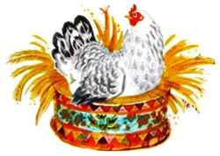
Интегрированный урок – математика-биология «А было ли яйцо золотым?
Учителя математики ГБОУ ЦО ТО:
Кострова Татьяна Дмитриевна
Майорова Людмила Константиновна
Ягодкина Елена Борисовна

Slide 2
Отношение – частное чисел
Укажите выражения, которые являются отношениями
 | 1 : 2 | 6. | 3 : 5 |  | 1 · 2
2. | 5 : 15 | 7. | $$\frac{3,2}{5,4}$$ | 12. | $$\frac{7}{0,8}$$
3. | 5 : 3 : 7 | 8. | 5 : 6 | 13. | 0,1 : 7,8
4. | 7,2 · 5,3 | 9. | 0,1 : 7,8 | 14. | 4 : 2 · 5
5. | 5 · 3 : 7 | 10. | $$\frac{3}{4}$$ | 15. | $$\frac{1,2}{0,7}$$

Slide 3
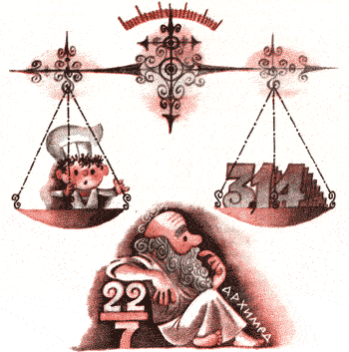
Удивительное число $π$
Вспомните удивительное свойство окружности, которое открыл нам древнегреческий ученый Архимед?
Задание: проверить это свойство в программе «Живая математика».
Откройте программу.
Постройте в ней окружность.
Измерьте длину окружности.
Проведите в окружности диаметр.
Измерьте длину диаметра.
Найти отношение длины окружности
к ее диаметру.
22 совы скучали
На больших сухих суках.
22 совы мечтали
О семи больших мышах,
О мышах довольно юрких,
В аккуратных серых шкурках.

Slide 4
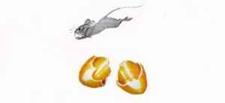
Курочка Ряба
Жили-были в одной деревне дед да баба.
И была у них курочка Ряба.
Снесла курочка яичко, не простое – золотое.
Дед бил, бил - не разбил.
Баба била, била - не разбила.
Мышка бежала, хвостиком задела,
яичко упало и разбилось.
Дед плачет, баба плачет, а курочка кудахчет:
Не плачь, дед, не плачь, баба: снесу вам яичко
не золотое - простое!

Slide 5
Гипотеза
Почему рассказчик назвал яйцо золотым?
Не деревянным, не оловянным, не серебряным?

Slide 6
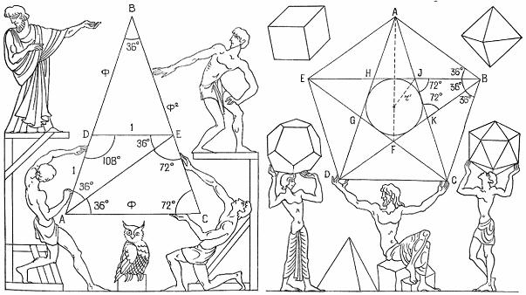
Золотое сечение
«В геометрии существуют два сокровища:
теорема Пифагора и деление отрезка в крайнем и среднем отношении.
Первое можно сравнить с ценностью золота,
второе можно назвать драгоценным камнем».
Иоганн Кеплер

Slide 7
Золотое сечение
Разделим отрезок АВ на две неравные части АС и СВ так, чтобы отношение длины всего отрезка к длине его большей части (отношение (а + в)/а) равнялось отношению длины а большей части к длине в меньшей части:
(а + в)/а = а/в (1)
Такое деление отрезка называют золотым делением или делением в крайнем и среднем отношении, а пропорцию (1) называют золотой пропорцией.
Обозначим отношение а/в через φ, после чего перепишем (1) в виде уравнения относительно φ:
1 + 1/φ = φ (2)
Задание: решите уравнение. Найдите чему равно φ.

Slide 8
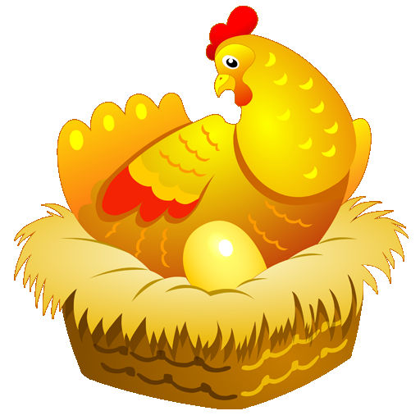
Перемена
Задание из ЕГЭ: Куриные яйца в зависимости от их массы подразделяют на пять категорий: высшая, отборная, первая, вторая и третья. Используя данные, представленные в таблице определите, к какой категории относится яйцо массой А)52,6 г; Б) 82,2 г; В) 65,5 г.
Категория: | Масса одного яйца, не менее , г
высшая | 75,0
отборная | 65,0
первая | 55,0
вторая | 45,0
третья | 35,0

Slide 9
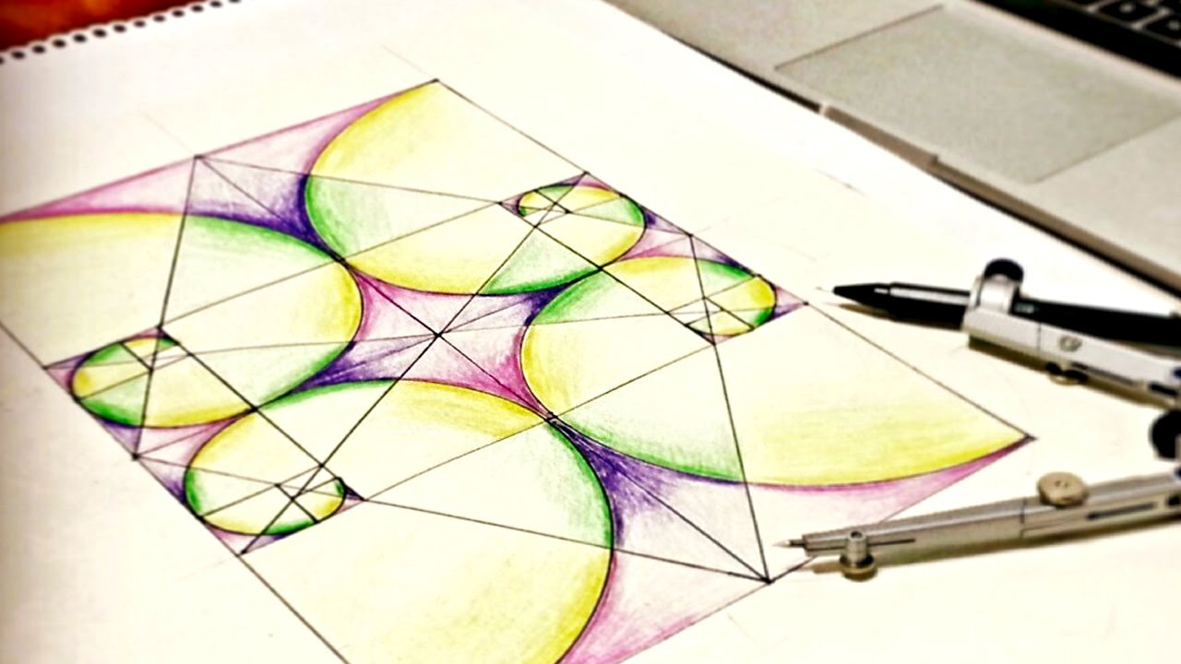
Находим значение числа φ
Мы решили квадратное уравнение
φ² – φ - 1= 0 (3)
Его неотрицательный корень есть
φ = (√5 + 1)/2 = 1,6180339887... (4)
Иррациональное число φ рассматривается в качестве одной из важнейших математических констант (наряду с числом π и основанием натуральных логарифмов е).
Вывод: в случае золотого деления отрезка отношение всего отрезка к его большей части и отношение большей части к меньшей равны φ, что составляет приблизительно 1,618.
Задание: постройте золотое сечение отрезка в программе «Живая геометрия» (см. план построения)

Slide 10
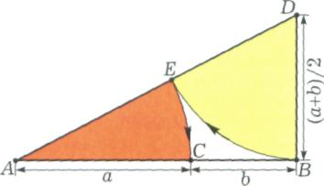
Золотое сечение отрезка с помощью циркуля и линейки
Делим отрезок АВ пополам и восстанавливаем из точки В перпендикуляр ВD, длина которого равна половине длины отрезка АВ.
Точку D соединяем с точкой А отрезком DА. На нём откладываем от D отрезок ЕD, длина которого равна ВD.

Slide 11
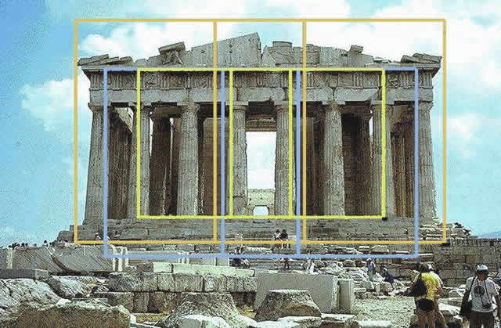
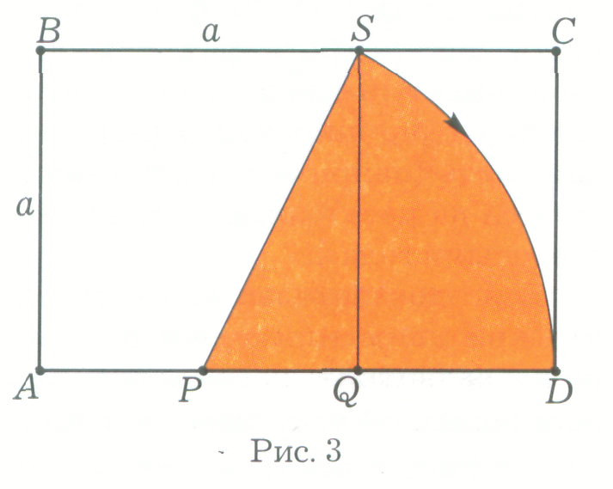
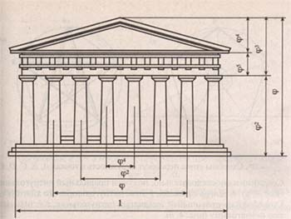
Золотой прямоугольник
Золотой прямоугольник – это прямоугольник, у которого отношение длины большей стороны к длине меньшей равно φ.
Золотой прямоугольник и его божественная пропорциональность
«золотого сечения»,
широко используется в искусстве
и архитектуре.

Slide 12
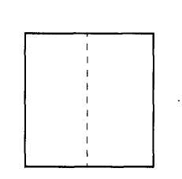
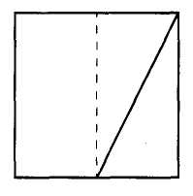
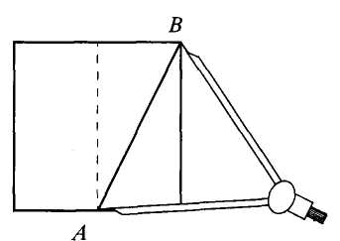
Построение золотого прямоугольника-
Начнем с квадрата. Разделим его на два равных прямоугольника | Проведем диагональ одного из них
Циркулем проведем дугу окружности радиусом АВ с центром в точке А | Продолжим основание до пересечения с дугой. Проведем боковую сторону под прямым углом и закончим построение золотого прямоугольника

Slide 13
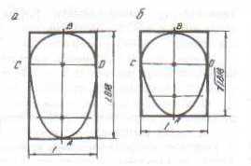
Сказка ложь, Да в ней намек…
Практическая работа №1:
Измерим куриное яйцо: длину яйца, ширину яйца.
Найдем отношение длины к ширине.
Сделайте вывод:
Любое яйцо можно «вписать» в золотой прямоугольник.
Такие формы птичьих яиц не являются случайными, поскольку в настоящее время установлено, что форме яиц, описываемых отношением золотого сечения, отвечают более высокие прочностные характеристики оболочки яйца.
Вот почему дед и баба не могли разбить золотое яйцо.

Slide 14
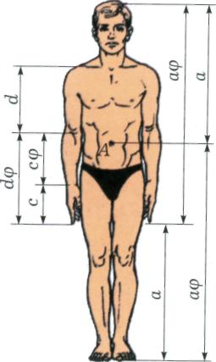
Что может быть между формами яйца птицы и человеческой фигурой?
Практическая работа №2
1. Измеряем рост Вани.
Измеряем расстояние от пупка до пола.
Вычислим отношение полученных величин.
Делаем вывод.
2. Измерим расстояние от плеча до кончиков пальцев.
Измерим расстояние от локтя до кончиков пальцев.
Вычислим отношение полученных величин.
Делаем вывод.
Вывол: произведя измерения высоты различных частей фигуры, мы неоднократно обнаруживаем здесь отношения, равные золотому сечению φ, как у золотого яйца курочки Рябы.

Slide 15
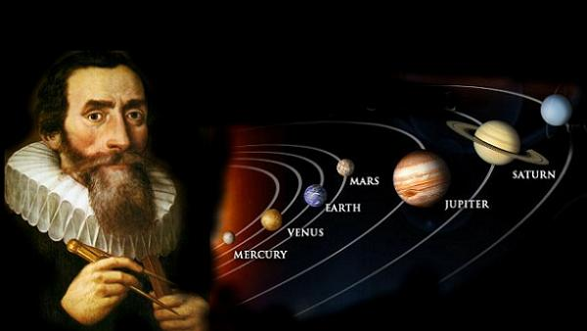
Золотое сечение в ботанике
Астроном Иоганн Kеплер назвал золотое сечение одним из сокровищ геометрии. Он первый обратил внимание на значение золотой пропорции в ботанике (рост растений и их строение).
Практическая работа №3
1. Возьмем отросток денежного дерева и измерим расстояния а,в,с.
2. Найдем отношение а к в, в к с.
Делаем вывод.

Slide 16
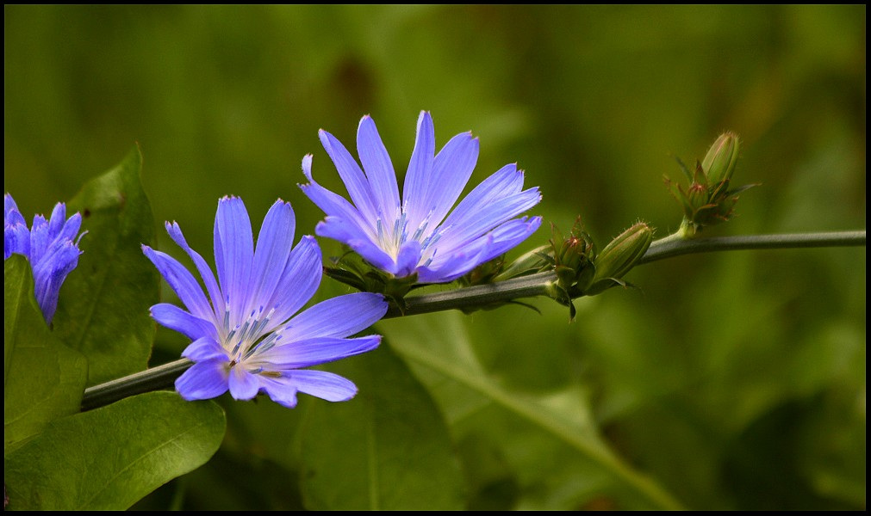
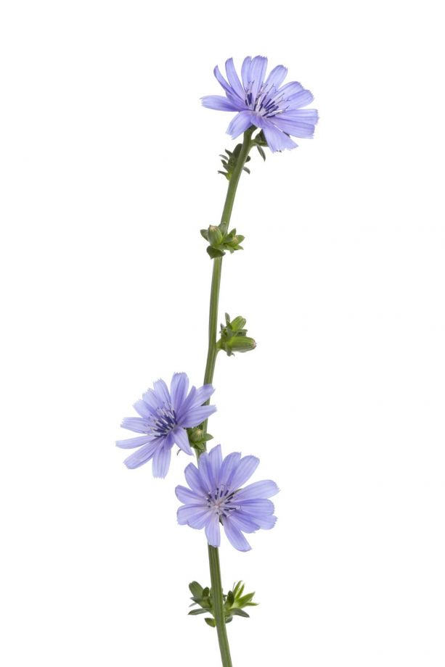
завоевание пространства
Среди придорожных трав растет ничем не примечательное растение – цикорий. Приглядимся к нему внимательно.
От основного стебля образовался отросток. Тут же расположился первый листок.
Отросток делает сильный выброс в пространство, останавливается, выпускает листок, но уже короче первого, снова делает выброс в пространство, но уже меньшей силы, выпускает листок еще меньшего размера и снова выброс.
Если первый выброс принять за 100 единиц, то второй равен 62 единицам, третий – 38, четвертый – 24 и т.д. Длина лепестков тоже подчинена золотой пропорции.
Вывод: в своем росте, завоевании пространства растение сохраняло определенные пропорции.

Slide 17
Божественная гармония природы
«В природе всё так тесно связано между собой, что нельзя познать одного, не изучив другого. Нельзя познать части, не познав целого. А целое бесконечно». Паскаль
В ходе нашего маленького исследования мы доказали, что все яйца золотые, что все растения. животные и люди наделены физическими пропорциями, которые позволяют нам видеть гармонию природы.

